Slide 1
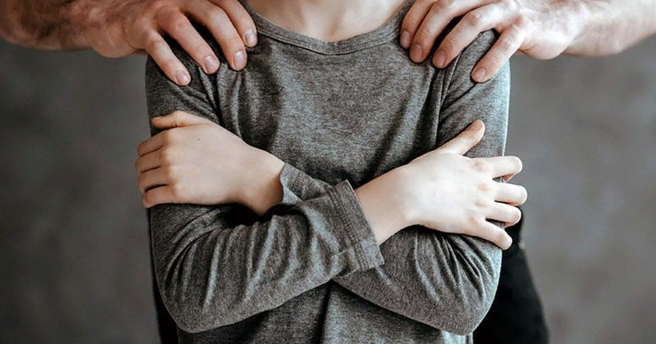
Профилактика преступлений против половой неприкосновенности несовершеннолетних. Пути решения.

Slide 2
Статистика
С 2010 года по настоящее время число преступлений против половой неприкосновенности детей выросло на 44% по данным Генеральной прокуратуры.
2010 год – 9.524
2020 год – более 15.000
2021 год – 16.887
По данным МВД РФ, размещенных в Единой межведомственной информационно-статистической (ЕМИСС)системе:
2020 год – 94 тысяч
2021 год – 112 тысяч
2022 год – 113 тысяч
Разница может объясняться тем, что по одному преступлению может быть несколько потерпевших.
Отмечается, что 50% таких преступлений совершается знакомым ребенку лицом,
каждое пятое – членами семьи,
11% - родителями или законными представителями,
25% - лицами в состоянии алкогольного опьянения и лицами, страдающими психическими заболеваниями.

Slide 3
Статистика
В 2020 году проводилось исследование Академии безопасности Ольги Бочковой и Консорциума женских НПО при поддержке организации «Тебе поверят».
Анализ собранных данных отражает следующую ситуацию (опрошенные девочки и мальчики до 13 лет):
40% девочек и 19% мальчиков описывают свой опыт сексуализированного насилия, из них только 3% подали заявление в полицию;
48% жертв не рассказали никому о случившемся, 20% молчали долгое время;
82% насильников – мужчины, остальные женщины.
Статистика МВД дает сведения, что ежегодно около 14.000 детей становятся жертвами сексуализированного насилия.
Самый уязвимый возраст – до 12 лет.

Slide 4
Сексуальное насилие в отношении детей – общемировая социальная проблема, которая отражена в задачах, поставленных на государственном уровне
  В Российской Федерации принят ряд стратегических документов и соответствующих решений:
  Создан институт Уполномоченного по правам ребенка
  Создана система «зеленых комнат» для проведения опроса детей, ставших жертвами насилия
  Создана межведомственная рабочая группа по вопросам профилактики сексуального насилия в отношении детей при Правительственной комиссии по делам несовершеннолетних и их прав
  Утвержден Перечень дополнительных мер, направленных на координацию деятельности органов и учреждений системы профилактики безнадзорности, правонарушений несовершеннолетних, предупреждению преступных деяний против половой неприкосновенности несовершеннолетних на период 2023-2025 гг.
  Маштабную работу в деле помощи детям, пострадавшим от насилия ведут:
  Национальный фонд защиты детей от жестокого обращения, основанный в 2004 г.
  Фонд поддержи детей, находящихся в трудной жизненной ситуации, основанный в 2008 г.

Slide 5
Выявление признаков сексуального насилия
Главная проблема связана с неопределенностью границ самого явления сексуального насилия. Дети. Либо не способны осознать характер действий или возможного развития этих действий, совершаемых с ними, либо не склонны обращаться за помощью, даже когда понимают, что стали жертвой насилия.
К таким обстоятельствам можно отнести:
Внутрисемейное насилие – сексуальные посягательства происходят на фоне эмоциональной или иной зависимости ребенка, что снижает его критику к происходящему. В похожей ситуации оказываются и дети, когда насилие происходит со стороны знакомого круга людей: друзей семьи, соседей, родственников, репетиторов, медицинских работников и т.д. Ребенок им доверяет и не воспринимает их как возможный источник опасности.
Признанию ребенка факта насилия со стороны сверстников, в число которых могут входить одноклассники, товарищи по кружкам и секциям, романтические партнеры, мешает страх потерять статус в глазах сверстниках или расположение романтического партнера.

Slide 6
Сексуальное насилие или развращение — вовлечение ребенка с его согласия или без такового в сексуальные действия со взрослыми с целью получения последними сексуального удовлетворения или выгоды.
К данному виду насилия относятся:
— половой акт с ребенком, совершенный вагинальным, анальным, оральным способом;
— мануальный, оральный, генитальный или любой другой телесный контакт с половыми органами ребенка, а также ласки эрогенных зон;
— введение предметов во влагалище или анус;
— сексуальная эксплуатация ребенка для порнографических целей или вовлечение в проституцию;
— мастурбация обоюдная, со стороны ребенка или взрослого;
— демонстрация эротических или порнографических материалов с целью сексуальной стимуляции ребенка;
— совершение полового акта в присутствии ребенка;
— демонстрация обнаженных гениталий, груди или ягодиц ребенку (эксгибиционизм);
— подглядывание за ребенком во время совершения им интимных процедур (вуайеризм), а также принуждение ребенка к раздеванию.

Slide 7
Согласие ребенка на сексуальный контакт не дает оснований считать его ненасильственным,
поскольку ребенок:
— не обладает свободой воли, находясь в зависимости от взрослого;
— может не осознавать значение сексуальных действий в силу функциональной незрелости;
— не в состоянии в полной мере предвидеть все негативные для него последствия этих действий.

Slide 8
Сексуальное насилие чаще всего
происходит в семьях, где:
— патриархально-авторитарный уклад;
— плохие взаимоотношения ребенка с родителями, особенно с матерью;
— конфликтные отношения между родителями;
— мать ребенка чрезмерно занята на работе;
— ребенок долгое время жил без родного отца;
— вместо родного отца — отчим или сожитель матери;
— мать имеет хроническое заболевание или инвалидность и подолгу лежит в больнице;
— родители (или один из них) являются алкоголиками, наркоманами, токсикоманами;
— родители (или один из них) имеют психические заболевания.

Slide 9
Уровни профилактики в сфере защиты несовершеннолетних от преступлений сексуального характера и помощи пострадавшим детям в образовательном учреждении
Работа по созданию системы защиты детей от преступлений сексуального характера и помощи пострадавшим детям в образовательном учреждении должна быть организована с учетом трех уровней профилактики в сфере защиты детства:
- первичная профилактика - предупреждение факторов, способствующих возникновению случаев насилия;
- вторичная - предоставление детям и семьям с детьми с высоким риском насилия помогающих и поддерживающих услуг;
- третичная профилактика - деятельность по оказанию помощи и реабилитации детей (и их семей), пострадавших от жестокого обращения и сексуального насилия.

Slide 10
Как показывает практика, невозможно достичь успешных результатов работы по предотвращению жестокого обращения, в том числе и сексуального насилия в отношении детей, не активизируя деятельность на всех трех уровнях профилактики, только их объединение приводит к значительным положительным результатам.
Приоритетным направлением деятельности по защите детей от жестокого обращения является первичная профилактика - предупреждение возникновения факторов риска возникновения случаев сексуального насилия, выявление и коррекция проблем в семейных отношениях на ранней стадии, обеспечение условий для эффективного выполнения функций семьёй.

Slide 11
Деятельность специалистов образовательной организации на этапе первичной профилактики преступлений против половой неприкосновенности несовершеннолетних
Основу уровня первичной профилактики в образовательной организации составляет информационно-аналитическая деятельность, направленная на обеспечение процессов планирования, выявления и контроля несовершеннолетних и семей, находящихся в группе риска по фактору возможного возникновения сексуального насилия, а также информационно-просветительская работа со всеми участниками образовательного процесса: информационно-разъяснительные кампании по защите прав детей, проведение различных акций, мероприятий для детей, родителей и специалистов о половой неприкосновенности, личных границах, личной безопасности, развитие ответственного родительства и т.д. с привлечением различных субъектов профилактики, социальных партнёров и др.

Slide 12
Деятельность специалистов образовательной организации на этапе первичной профилактики преступлений против половой неприкосновенности несовершеннолетних
Также представляется целесообразным реализация профилактических психолого-педагогических программ и тренинговых занятий для несовершеннолетних, направленные на формирование навыков поведения в трудных жизненных ситуациях, ассертивного поведения, профилактику виктимного и рискованного поведения.
В зависимости от наличия специалистов в учреждении, данное направление реализуют социальные педагоги, педагоги-психологи или другие специалисты в соответствии со своими функциональными обязанностями.

Slide 13
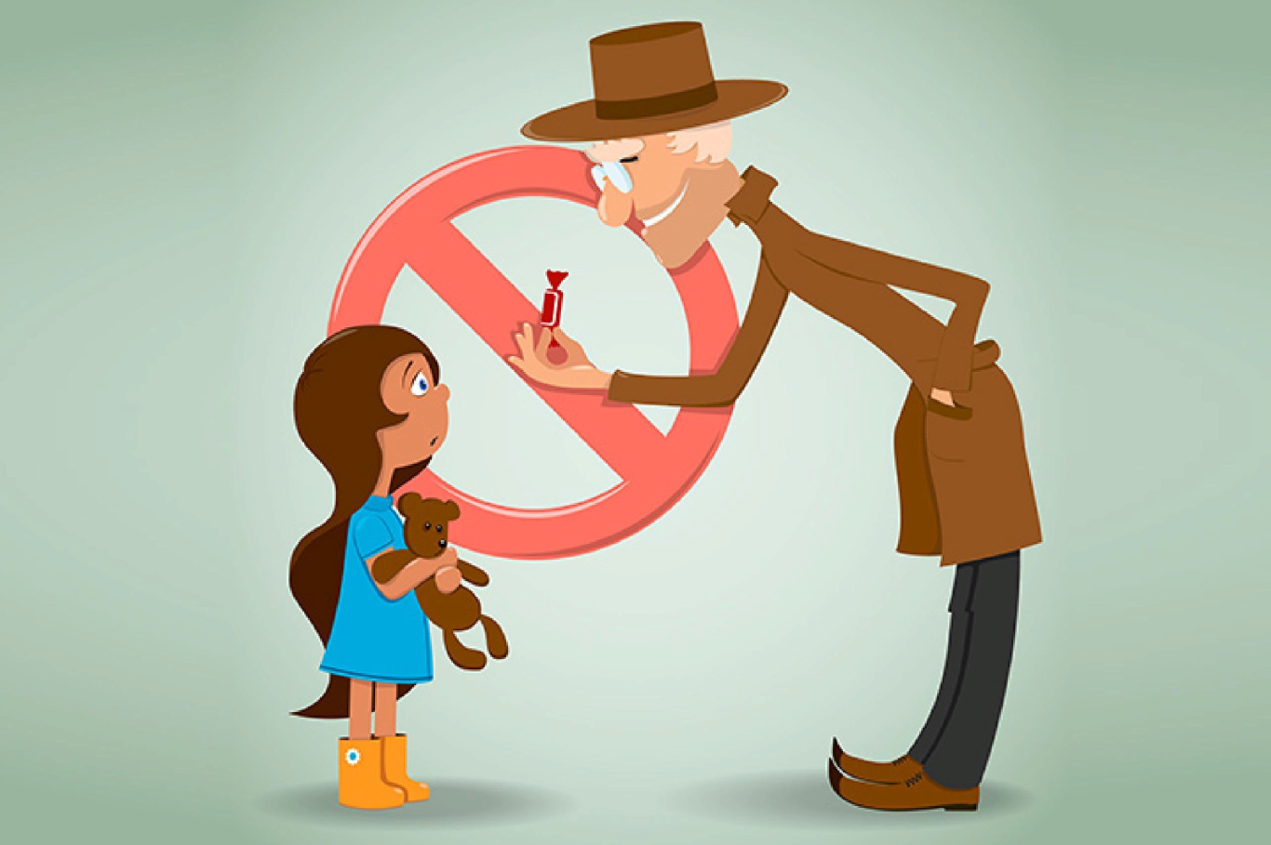
Информация для родителей

Slide 14
Личные границы – это важно!
Личные границы-это своеобразные маркеры во взаимоотношениях: «Так со мной можно поступать, а так-нельзя. Потому, что мне это не приятно».
Личные границы - это, своего рода, зона безопасности. Отстаивать ее очень трудно. Данный навык требует осознанности, дисциплины, понимания своих потребностей.
Ребенок должен различать, что по отношению к нему со стороны других безопасно, доступно, нормально, а что – небезопасно, неадекватно, а значит, неприемлемо. И снова возвращаемся к важности воспитания в семье. Например, для ребенка, не подвергавшегося насилию (эмоциональному, физическому) агрессия со стороны другого человека воспримется как неадекватное поведение, а значит-угроза.
Такой ребенок сразу же отреагирует, найдет способ обезопасить себя, защитит свои границы.

Slide 15
Границы безопасности начинаются с телесных границ
Ребенок должен знать, что его тело-это важно. Ребенок должен чувствовать постоянно, что физический дискомфорт, особенно бесцельный – это ненормально и правильнее всего его избегать. То есть, если туфли жмут и трут – это не «потерпи, зато красиво и я их дорого купила». Это повод принять меры или, хотя бы, пожалеть, что эти меры сейчас приняты быть не могут и придется героически перетерпеть дискомфорт.
Важно объяснить ребенку, что никто, кроме врача, не может трогать его без разрешения – а с определенного возраста даже вы. Важно учитывать, что границы сдвигаются по мере взросления. Если в три года мыть ребёнка — нормально, то в 12 лет заходить в ванную без стука со словами «что я там не видела» — неправильно. Говорите ребенку, что никто не имеет права намеренно причинять ему боль и относиться к его телу без должного уважения.

Slide 16
Ребенок должен знать, что его согласие либо не согласие - важно
Личные границы — это право ребёнка иногда не согласиться с вами. Здесь, конечно же, важна грамотность не только родителей, но и окружающих взрослых. Наши воспитатели, педиатры, стоматологи, парикмахеры только начинают привыкать к тому, что ребенку надо не только объяснить, что с ним будут делать, но и спрашивать разрешения дотронуться. Ну, например, педиатр может сказать: «я сейчас подниму тебе майку, чтобы послушать как ты дышишь, можно?» В некоторых случаях родителям стоит об этом попросить отдельно и заранее. Если ребенок скажет: «Нет», это неприятно здесь и сейчас, но не смертельно.
Ситуации бывают разные. Допустим, ребенок не хочет ехать в гости к бабушке. Поинтересуйтесь основанием мнения ребенка. Может быть у него просто плохое настроение и он против любых планов из-за вредности. А может быть у бабушки его что-то или, что особенно важно, кто-то пугает. Например, та же заботливая бабушка заставляет доедать обед до конца, когда ребенок уже наелся. Или на семейном застолье дядя с тетей давят на ребенка, чтобы тот вслух прочитал стихотворение. В такой ситуации включайтесь сразу, так вы защитите ребенка и покажете, что вы его авторитетный взрослый, стоящий на охране его границ. Неплохо бы так же спрашивать ребенка по поводу просмотренного, прочитанного не пересказ и не анализ, а мнение. Хотя бы время от времени.

Slide 17
Ребенок должен знать, что его согласие либо не согласие - важно
Что же нам делать с подростками, которые демонстративно отрицают планы взрослых. Вы уже приняли решение о поездке и слышите о том, что это дурацкая идея. Можно ответить следующим образом: «Жаль, что ты так считаешь, но ты имеешь право на это мнение. И все же мы поедем, решение было принято и сейчас пересмотрено быть не может».
Смиритесь с фактом, что нельзя заходить к старшему подростку в комнату без стука, без разрешения нельзя проверять его телефон и сообщения. Это нарушает право ребёнка на личную жизнь. Договаривайтесь о правилах, соблюдайте их со своей стороны и обсудите последствия за их нарушение. Ребёнок увидит, что вы уважаете его право на личное пространство, секреты и постепенную сепарацию, а также научится понимать последствия своих нарушений.

Slide 18
Научите ребенка ценить ваше пространство
Дайте ребёнку понять, что нарушать ваше пространство нельзя. Под пространством понимается всё что угодно. Например, запрещается дёргать вас, когда вы пьёте чашку утреннего кофе, или заходить в ванную комнату, когда вы в душе.
Также уважайте и пространство ребёнка, постепенно обучайте ухаживать за своими вещами.
Ребёнок будет брать пример и аналогично выстраивать отношения с окружающими в дальнейшем.

Slide 19
Научите ребенка ценить чужое пространство
Навык уважения чужих границ — это, прежде всего, умение принимать, что другие люди отличаются от вас.
Не стоит гладить чужих собачек и котиков, не спросив об этом разрешения у хозяина или хозяйки.
Не надо поощрять физический контакт с другим ребёнком просто ради “дружелюбия” – невежливо набрасываться на малознакомого или вовсе незнакомого сверстника не только с щипками, но и с объятьями ли, с поцелуями ли или с троганием волос.
Не надо теребить посторонних взрослых и заглядывать им в глаза.
Чужие границы помогают осознавать свои границы.
Ну, и их осознавание уменьшает шанс на то, что ваш ребёнок станет агрессором в будущем.

Slide 20
Умение отказать и сказать «нет» в определенных ситуациях - важно!
Безусловно, ситуации бывают разные, и в некоторых случаях поступиться своими интересами ради другого действительно важно. Но, бывают такие ситуации, когда нами манипулируют и здесь важно не поддаваться чужой воле и уметь вовремя сказать: «нет». Научите ребенка АЛГОРИТМУ ЭФФЕКТИВНОГО ОТКАЗА:
Сначала он должен прояснить ситуацию: что конкретно хочет человек, и почему именно от него. Для этого необходимо задавать прямые вопросы: «А почему именно ко мне ты обратился с этой просьбой? Почему ты не сделаешь это сам?» Нужно обсудить с товарищем последствия своих действий «Если я сейчас это сделаю, то потом…», «Если мне придется сделать за тебя это, тогда я…» Если есть приемлемые варианты помощи, то нужно предложить их: «Давай мы поступим иначе…», «Давай вместо этого мы с тобой…» — твой собеседник увидит, что ты действительно хочешь помочь, но не так, как он тебе предлагает.
Если тебя не услышали или не захотели слушать — решительно говори «нет» и заканчивай разговор. При этом попрощайся как обычно и сообщи, что «на связи». Это нужно для того, чтобы не возникло неловкости. Этим ты даешь понять, что уходишь именно сейчас и именно от этой ситуации — от предложения, просьбы. Взрослый родитель с детства участвует в формировании личных границ у ребёнка. Идея границ помогает свести конфликты на минимум. Приобретайте этот навык и общайтесь с удовольствием!

Slide 21
Необходимо научить ребенка:
— доверять своим чувствам, интуиции;
— уметь различать хорошие, плохие и смущающие прикосновения.
Таким образом, он сможет распознать возможную опасность и избежать ее.
При этом следует объяснить, что:
— хорошие прикосновения всегда приятны, как объятия тех, кого ребенок любит, или как дружеские рукопожатия;
— плохие прикосновения причиняют вред и оставляют неприятные воспоминания, от которых хочется избавиться и которые могут ранить душу;
— смущающие прикосновения приводят в смущение, нарушают покой, вызывают непривычное волнение. Ими могут быть прикосновения, которые начинаются как хорошие, а потом причиняют боль. Например, щекотка, продолжающаяся слишком долго. Или же это могут быть приятные прикосновения, но тех людей, которых ребенок знает недостаточно хорошо, или «тайные» прикосновения, когда кто-то трогает интимные части тела.

Slide 22
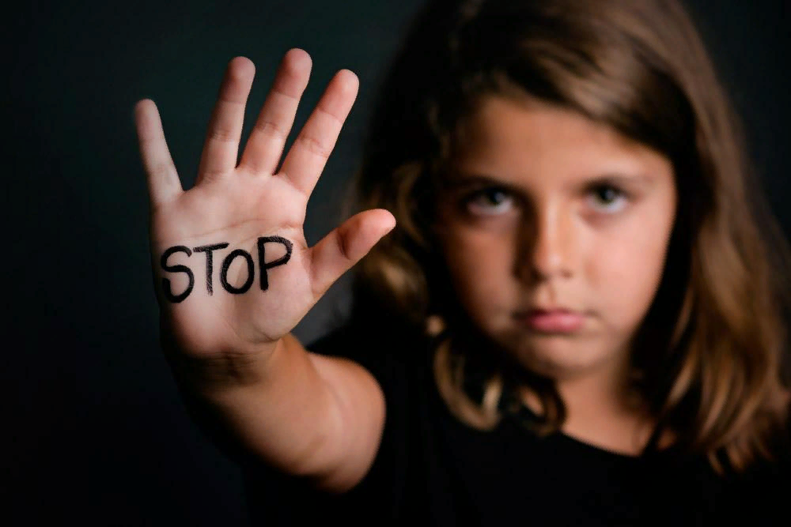
Если какие-то прикосновения причиняют боль или смущают его, ребенок должен:
— громко сказать «нет»,
глядя прямо в глаза тому,
кто это делает;
— убежать;
— рассказать обо всем
взрослому,
которому доверяет.

Slide 23
Взаимоотношения с посторонними
Ребенок может попадать в опасные ситуации при контактах с посторонними.
В каждой семье должны быть установлены правила безопасности, которые помогут детям избежать беды, когда они остаются дома одни или же находятся вне его:
— входная дверь должна быть захлопнута и закрыта на замок. Нельзя открывать дверь посторонним, даже если это почтальон, милиционер или водопроводчик;
— самым безопасным ответом ребенка по телефону, когда он дома один, может быть фраза, что мама и папа заняты, вместо того, чтобы говорить звонящему, что родителей нет дома;
— несовершеннолетний должен знать, кому из друзей или соседей он может позвонить в отсутствие родителей и взрослых, если он испугается или окажется в критической ситуации;
— рядом с телефонным аппаратом следует поместить номера телефонов экстренных служб;
— нужно научить ребенка пользоваться мобильным телефоном для набора телефонов экстренных служб, ребенок должен знать номер домашнего телефона и почтовый адрес, а также номера мобильных телефонов родителей;
— если ребенок регулярно ходит в определенные места (школа, магазин, спортивная секция и т.п.), необходимо вместе с ним выбрать наиболее безопасный маршрут;
— выручает и использование в семье пароля безопасности. При этом важно выбрать легко запоминающееся слово, которое несовершеннолетний будет использовать в качестве сигнала, что он оказался в опасности и нуждается в помощи.

Slide 24
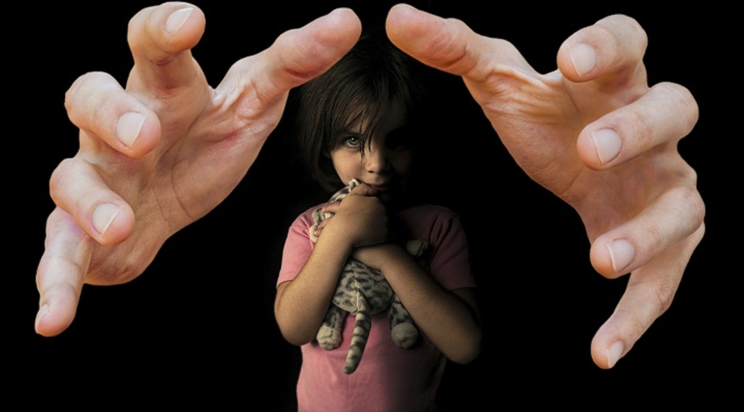
Почему дети молчат о насилии?
Причины молчать о таком могут быть разными, во многом они зависят от того, что преступник внушает ребёнку. Можно выделить две возможные стратегии, которыми преступники пользуются, чтобы совершать домогательства и другие формы сексуализированного насилия против ребёнка максимально безопасно для себя.

Slide 25
Выстраивание доверительных отношений, груминг
Придерживаясь этой стратегии, взрослый постепенно «обхаживает» ребёнка, втирается к нему в доверие, подчёркивает особенность ребёнка и всячески демонстрирует, что он лучше других взрослых и заслуживает особенного доверия. Под видом игры или заботы взрослый может нарушать личные границы ребёнка, злоупотребляя доверием. Ребёнку в силу возрастных особенностей в целом сложнее распознать подобные действия как сексуализированное насилие, так как до сих пор по этому поводу не сформированы нормы и нет словаря для описания происходящего.
Это всё играет на руку злонамеренным взрослым. Ребёнку внушают, будто происходящее — это общий секрет, о котором никому нельзя рассказывать, с ребенка, как правило, берут обещание хранить эту «общую тайну».
Дети могут интуитивно чувствовать, что это неправильно, но им может быть сложно назвать это насилием и решиться рассказать кому-либо о пережитом.
Когда ребёнок начинает осознавать, что над ним совершили насилие, преступник может сменить стратегию на следующую.

Slide 26
Удержание и контроль
В этом случае взрослый обычно внушает детям, что если они расскажут о произошедшем, то всё станет ещё хуже. Например, что об этом узнают все (учителя, одноклассники, родственники), не поверят или обвинят в произошедшем, накажут.
Агрессор также может угрожать ребёнку или его близким в случае, если он расскажет кому-либо. Взрослый может внушать чувство вины ребёнку: что он такой особенный и красивый, что взрослый «не удержался», что ребёнок «провоцировал» его. Если до этого был этап выстраивания доверительных отношений, то здесь взрослый может активно навязывать ребёнку чувство вины («Ты хочешь, чтобы меня посадили?», «Ты же не хочешь расстраивать маму?»).
Ни один ребёнок не хочет расстроить маму — детям страшно подумать, как могут отреагировать их родители, им не хочется их беспокоить, и они молчат. Если ещё на этапе доверительных отношений ребёнок поделился с преступником своими секретами, взрослый может шантажировать его и этим тоже.

Slide 27
Есть также дополнительные факторы, которые мешают детям рассказать о произошедшем близким:
Дети могут считать себя виноватыми в действиях преступника. И думать, что надо было как-то иначе реагировать или рассказать другим с самого начала.
Ещё бывают ситуации, когда ребёнок испытал «смешанные» ощущения (например, при дискордантном возбуждении) и это пугает. После этого у ребёнка могут возникнуть мысли, что с ним что-то не так, раз тело дало такую реакцию, предало его. Ему может быть стыдно обращаться за помощью, может казаться, что он её не достоин.
Может не быть навыка рассказывать о своих сложностях родителям. Если родители обычно слишком заняты, чтобы выслушать ребёнка, или просят, чтобы он подходил к ним только с чем-то «важным», то у ребёнка не формируется понимание того, как отделить «важное» от «ерунды», он привыкает не делиться своими трудностями и волнениями с родителями.
Ребёнок думает, что только с ним такое произошло и, следовательно, это с ним что-то не так. Это ведёт к переживанию одиночества, изолированности ребёнка от других.

Slide 28
Может ли поведение ребенка говорить о случившемся насилии?
Нет единого набора признаков, по которым можно распознать, что ребёнок подвергся домогательствам или другим формам сексуализированного насилия.
Но можно выделить то, на что стоит обратить внимание:
Внезапные перемены в поведении. Например, ребёнок вдруг замкнулся в себе или, наоборот, стал очень общительным.
Резкие изменения в успеваемости, в стиле, в активности или выражении эмоций — это всё может быть реакцией психики на насилие, следствием травматизации или способом адаптации после произошедшего.
Ребёнок стал напрягаться при физическом контакте (если раньше такого не было).
Он отказывается куда-то ходить, «капризничает». Резкое нежелание идти в сад или ехать в гости к родственникам нередко воспринимается родителями как бунтарство, лень или капризы. Но такое нежелание может быть попыткой обезопасить себя, прекратить взаимодействие с насильником.
У детей младшего возраста опыт домогательств может выражаться через сексуализированное поведение: соответствующие сюжеты в играх, повышенный интерес ко «взрослым» темам.
Они также могут выражать свои переживания или опыт в рисунках.

Slide 29
Как вести себя, если ребенок дает понять: с ним происходит что-то страшное
Сохраняйте спокойствие. Часто дети боятся рассказать о произошедшем, потому что беспокоятся из-за того, как это могут воспринять родители.
Постарайтесь сдерживать эмоции в разговоре с ребёнком: это может напугать его.
Будьте рядом, дайте ему возможность поделиться, выслушайте.
Не давите. Ребёнка заставляли делать то, чего он делать не хотел. Часто пострадавшими от насилия любое давление извне воспринимается как его продолжение.
Покажите ребёнку, что вы цените его границы и уважаете его выбор.
Помните: ребёнок не виноват!
Взрослый человек нарушил закон, выбрал насилие. Ваш ребёнок пострадал, ему нужна поддержка и помощь.
Обеспечьте безопасное пространство, свободное от критики, оценки, угрозы наказания.

Slide 30
Как вести себя, если ребенок дает понять: с ним происходит что-то страшное
Признайте произошедшее. То, что тот взрослый сделал, — это неправильно. Лучше называть вещи своими именами, чтобы у ребёнка было представление о том, что произошедшее — это насилие и с ним так нельзя.
Поощрите рассказ ребёнка и выразите благодарность за доверие. Обратиться за помощью бывает очень нелегко, и вашему ребёнку потребовались большая смелость и силы, чтобы решиться рассказать вам о произошедшем. Покажите, что вы цените этот шаг (например, можно сказать: «Всё, что ты рассказала, важно»), похвалите ребёнка за смелость и подчеркните, что он всё сделал правильно.
Отнеситесь к себе с заботой и пониманием. Это шокирующая информация, и растеряться тут вполне нормально. Но важно помнить: если у значимых взрослых будет достаточно сил, то и восстановление ребёнка будет легче. Опыт сексуализированного насилия ребёнка — это тяжёлые переживания для всей семьи.

Slide 31
Как вести себя, если ребенок дает понять: с ним происходит что-то страшное
Обращайте внимание на своё эмоциональное самочувствие, поделитесь своими переживаниями с близкими людьми или специалистами. Вы тоже имеете право на поддержку и помощь.
При принятии решения об обращении в правоохранительные органы и вообще каком-то выносе информации о пережитом насилии за пределы семьи важно учитывать мнение пострадавшего ребёнка. Конечно, это непростое решение и универсального ответа для всех здесь быть не может.

Slide 32
Признаки сексуального насилия у детей
(памятка для педагогов и специалистов образовательной организации)
  Сексуальное насилие зачастую сочетается с физическим и психическим насилием, угрозами для жизни и поэтому оказывает психотравмирующее действие и приводит к возникновению у потерпевших острых реакций на стресс, посттравматического стрессового расстройства.
ребенок обнаруживает странные, несвойственные возрасту сексуальные познания или действия, что проявляется в их поведении, в играх с другими детьми или с игрушками;
даже маленькие, не достигшие школьного возраста дети, пострадавшие от сексуального насилия, впоследствии сами могут стать инициаторами развратных действий и втягивать в них большое число участников;
ребенок может жаловаться на зуд, воспаление, боль в области гениталий;
повторяющиеся физические недомогания без видимых оснований: частые боли в животе, постоянная боль в горле, рвота, отказ от пищи или постоянное жевание чего-нибудь, избегание зеркал, повышенная чувствительность к прикосновениям;

Slide 33
Признаки сексуального насилия у детей
      беременность, заболевания, передающимися половым путем;
ребенок скрывает свой секрет (сексуальные отношения со взрослыми или со сверстником) из-за беспомощности и привыкания, а также угрозы со стороны обидчика. Секретные, особые отношения между ребенком и каким-либо взрослым; необоснованные подарки, получаемые ребенком от взрослого.;
стертые личностные границы «Я – это не Я», «Я другая – грязная, испорченная, плохая», «Я - это не мое тело»;
уменьшение степени доверия к другим людям;
посттравматические реакции: страхи (боязнь конкретного человека или группы людей, боязнь возвращаться домой или, наоборот, оставаться дома в одиночестве, страх перед воображаемыми объектами, ночные кошмары, тревога, депрессия, потеря, чувствительности, судороги, неспособность к заботе (эмпатии), бессонница, пугливость;
низкий уровень самооценки, неуверенность, ощущение малоценности, которая способствует сохранению и закреплению психологических нарушений, связанных с насилием. Личность с низкой самооценкой переживает чувство вины, стыда, для нее характерны постоянная убежденность в собственной неполноценности, в том, что "ты хуже всех", вследствие этого ребенку трудно добиться уважения окружающих, успеха, общение его со сверстниками затруднено, возникает отказ от общения и изоляция;
высокая значимость теплых эмоциональных связей, искренних взаимоотношений;

Slide 34
Признаки сексуального насилия у детей
  чувства вины, самообвинения, «Если бы ты вел себя хорошо, этого бы не случилось», «Мама предупреждала, значит я сама виновата»
  тихая речь, нарушения речи, трудности концентрации внимания,
  трудности в самостоятельном принятии решений, пассивная позиция
расстройства эмоциональной регуляции, включая депрессию, ярость, частая смена настроений и другие, а также снижение способности оценивать степень риска, приводящее к саморазрушительному поведению, (злоупотребление алкоголем, токсическими препаратами), неразборчивость в знакомствах, беспорядочные половые связи, самоповреждения, попытки самоубийства (могут выражаться не прямо, а в подверженности несчастным случаям), прогулы в школе, побеги из дома.
выраженные изменения в поведении, затрудняющие общение (агрессивное, упрямое, деструктивное), а также, наоборот, пассивное, подчинительное, чрезмерно уступчивое, угодливое.
возвращение к детской инфантильности (энурез, сосание пальца, безосновательный плач, вспышки необоснованного раздражения) или, наоборот, псевдовзрослое поведение.
важным показателем служат попытки ребенка рассказать о сексуальном насилии в завуалированной форме (рисунки, реалистические сказки, намеки – «Я знаю одну девочку, она...»).
ношение закрытой или сексуализированной одежды.
в сфере мышления: заторможенность, проблемы с памятью, замещение реальности фантазиями;
желание сменить имя;
обращение к себе в третьем лице, создание воображаемого друга

Slide 35
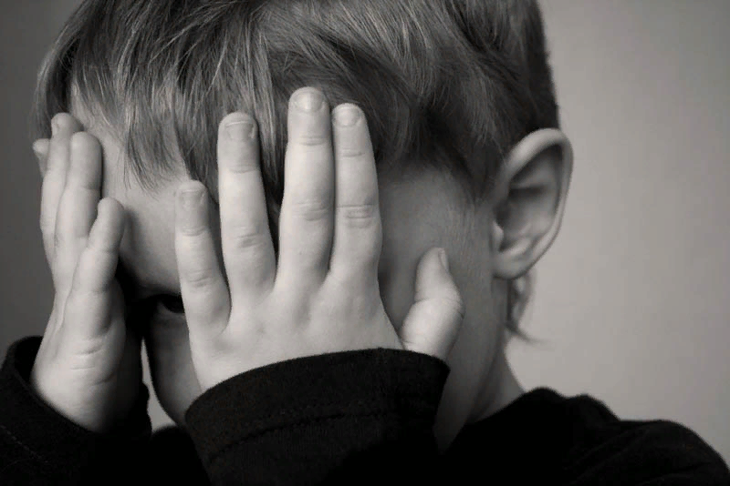
Примерный алгоритм действий специалистов образовательных организаций
в ситуациях выявления признаков
или случаев сексуального насилия над несовершеннолетним(и)

Slide 36
Способы выявления несовершеннолетних, пострадавших от действий в отношении их половой неприкосновенности
Выявление несовершеннолетних, пострадавших от действий в отношении их половой неприкосновенности, возможно посредством получения:
– информации от ребенка;
– информации от родителей (законных представителей), других членов семьи;
– информации от сверстников и друзей, соседей, иных граждан;
– результатов медицинского осмотра;
– информации, собранной в ходе психологической диагностики, консультирования (результаты психологической диагностики являются дополнительным источником сведений и не могут применяться в качестве абсолютно достоверного и единственного инструмента при выявлении фактов сексуального насилия в отношении несовершеннолетнего);
– информации, собранной в ходе наблюдений за ребенком и фиксации признаков сексуального насилия (особенности во внешности и поведении ребенка, которые могут свидетельствовать о сексуальном насилии по отношению к нему приведены в данных методических рекомендациях ранее).

Slide 37
Первая помощь педагога-психолога пострадавшему ребенку на базе образовательной организации
1. Проведение первичной беседы – задача педагога-психолога ОО, ПМСС-центра, или иной организации, где был выявлен факт насилия. В задачи первичной беседы входит определение у ребенка признаков эмоциональных расстройств, суицидального риска, отставании в развитии, оценка семейной ситуации и т.д. Итогом первичной диагностической беседы в обязательном порядке становится заключение, содержащее следующие разделы:
  Основания проведения диагностической беседы с указанием поведенческих признаков, характерных для пережитого сексуального насилия, других сведений с указанием их источника (личное дело ребенка, со слов ребенка, родителей, одноклассников, педагогов и других)
  Оценка психологического состояния ребенка : наличие актуальных переживаний, связанных с насилием и показаний для экстренной психологической помощи. При этом важно указать диагностические гипотезы беседы, обоснование и выбор психодиагностического инструментария, результаты диагностики.

Slide 38

Изучение психологического состояния несовершеннолетних, пострадавших от преступлений против половой неприкосновенности
Важнейшим постулатом при организации психодиагностического обследования ребёнка при подозрении о совершённом в отношении него сексуальном насилии является утверждение, что результаты психологической диагностики являются лишь дополнительным источником сведений и не могут применяться в качестве абсолютно достоверного и единственного инструмента при выявлении фактов сексуального насилия в отношении несовершеннолетнего.

Slide 39
Первая помощь на базе образовательной организации и дальнейшее сопровождение ребенка
  Выводы заключения должны содержать обоснования дальнейших действий:
  - углубленной психологической экспертизы;
  - направление к другим специалистам (невролог, гинеколог, психиатр, клинический психолог);
  - использование специальных методов проведения беседы с ребенком (например, слабослышащий или отстающий в развитии);
  - обращения в органы опеки и попечительства.
  Заключение передается педагогом-психологом руководителю ОО.
  2. Дополнительная информация. После проведения первичной беседы, к заключению может быть приложена доп.информация от других специалистов (социального педагога, сотрудника медицинской службы).
  3. Дальнейшие действия и информирование. В соответствии с содержанием заключения педагога-психолога и дополнительной информации, руководитель ОО принимает решение о дальнейших действиях и информировании родителей (законных представителей) о случившемся.
  В случае выявления факта сексуального насилия в отношении несовершеннолетнего, его родители не оповещаются об этом до момента исключении версии внутрисемейного насилия!!!

Slide 40
Важные правила первой психологической помощи
РАЗДЕЛЬНОЕ ОТРЕАГИРОВАНИЕ. Важно дать ребенку и родителю выплеснуть свой аффект отдельно друг от друга. Реакция родителя может напугать ребенка еще сильнее или вызвать чувство вины, которое закрепиться впоследствии.
НЕ ПРОЯВЛЯТЬ ОТРИЦАНИЯ. Если ребенок проявляет агрессию (ругань, хамство) в отношении взрослого, то следует игнорировать это поведение, не проявлять ответной реакции (ругать, обвинять, расстраиваться).
РАССКАЗАТЬ О ПОСЛЕДУЮЩЕМ. После того, как ребенок будет в состоянии воспринимать информацию, важно рассказать, какие действия и процедуры его ждут далее. Это поможет снять страх неизвестности и восстановить контроль над ситуацией.

Slide 41
Порядок действий при выявлении случая сексуального насилия в отношении несовершеннолетнего:
1. Педагогическому работнику, выявившему факты или признаки сексуального насилия в отношении несовершеннолетнего, организовать беседу с ребёнком с целью проверки информации, выяснения подробностей, обстоятельств случившегося, оказания моральной поддержки пострадавшему ребёнку (в случае подтверждения с его стороны информации о сексуальном насилии), мотивирования ребёнка к обсуждению ситуации в присутствии родителей/законных представителей (если данные лица не причастны к сексуальному насилию), психолога, представителя администрации.
2. Незамедлительное информировать руководителя образовательной организации о выявленном факте в устной и письменной форме (служебная записка).
3. Руководителю образовательной организации принять меры по ограничению круга лиц, вовлечённых в разбор ситуации, и недопущению распространения информации о выявленном факте сексуального насилия в отношении обучающегося (воспитанника) в образовательной организации и за её пределами.

Slide 42
Порядок действий при выявлении случая сексуального насилия в отношении несовершеннолетнего:
4. Руководителю образовательной организации в кратчайшие сроки инициировать приглашение родителей/законных представителей (если данные лица не причастны к сексуальному насилию) с целью информирования о выявленном факте сексуального насилия в отношении несовершеннолетнего.
5. Встреча с родителями/законными представителями ребёнка должна проходить в присутствии руководителя образовательной организации, педагога (специалиста), выявившего факт сексуального насилий в отношении ребёнка, психолога образовательной организации, самого ребёнка, в отношении которого было выявлено насилие.
6. В ходе информирования родителей/законных представителей о выявленном факте представитель образовательной организации (один из перечисленных в п.5) осуществляет письменную фиксацию рассказа ребёнка о произошедшем в отношении него насилии. По окончании беседы руководитель образовательной организации информирует родителей/законных представителей о необходимости обратиться в следственные органы с заявлением о преступлении, совершённом в отношении половой неприкосновенности несовершеннолетнего. Данная рекомендация отражается в письменном виде под задокументированным рассказом несовершеннолетнего. Родители/законные представители заверяют данный документ своей подписью. В случае отказа от подписи, документ и факт отказа заверяется двумя присутствующими работниками образовательной организации.

Slide 43
Порядок действий при выявлении случая сексуального насилия в отношении несовершеннолетнего:
7. В беседе с родителями/законными представителями ребёнка специалисты образовательной организации информируют их о доступности психологической помощи на базе образовательной организации, в центрах ППМС-помощи, о работе линии Общероссийского детского телефона доверия для детей, подростков и их родителей 8-800-2000-122.
8. После беседы с родителями/законными представителями руководитель образовательной организации незамедлительно посредством телефонной связи информирует правоохранительные или следственные органы о получении информации о преступлении, совершённом в отношении половой неприкосновенности несовершеннолетнего. Затем в течение дня направляется письменная информация о выявленном случае, реализованных мерах, с приложением письменного документа, составленного в ходе встречи с родителями/законными представителями. Копия письма направляется в территориальную КДН и ЗП.
9. Специалисты образовательной организации формируют план индивидуального сопровождения несовершеннолетнего, в отношении которого выявлены факты сексуального насилия

Slide 44
Основные направления психологической помощи детям, пострадавшим от сексуального насилия
Психологическая помощь является наиболее важной составляющей при оказании помощи детям, пострадавшим от жестокого обращения. Это связано с тем, что в отличие от соматических последствий жестокости (физических травм, при сексуальном насилии – заболеваний, передающихся половым путем, беременности) психологические последствия могут длиться достаточно долгое время и определять жизнь человека в семье, взаимоотношения с окружающими людьми, вызывать различные коммуникативные трудности.
Индивидуальная и групповая психокоррекционная работа должна строиться с учетом результатов углубленного психологического обследования ребенка, при проведении которого используются методики, позволяющие оценить характер и тяжесть психологических последствий перенесенного насилия.
Психологическая помощь может оказываться в форме индивидуальных консультаций, семейного консультирования или групповых форм работы.

Slide 45
Основные компоненты психологической помощи ребенку, переживающему последствия жестокого обращения:
  1. Работа с пострадавшим ребенком по преодолению страха, отвращения, ненависти и других переживаний. Часто для ребенка жестокое обращение с ним является настолько травмирующим, что он не в состоянии выразить свои чувства словами. Поэтому в диагностике и реабилитации важно применять элементы игры и творчества.
2. Психологическая работа с ребенком, не привязанная непосредственно к переживаемому событию жестокого обращения, связанная с его отношением к себе, другим людям, собственному будущему, получением позитивного опыта безопасного взаимодействия со взрослыми, часто противоположного тому, который он получает в семье, навыков в разрешении трудных ситуаций, в первую очередь ситуаций домашнего насилия и т. п.

Slide 46
Основные компоненты психологической помощи ребенку, переживающему последствия жестокого обращения:
3. Работа с ближайшим социальным окружением ребенка (в первую очередь, родителями) по развитию навыков ненасильственного воспитания, эмоциональной поддержке и эмпатии.
4. Сложности, которые имеются у родителей в отношениях с детьми, супругами и партнерами, как правило, связаны с серьезными психологическими проблемами, часто уходящими корнями в собственное детство родителей. Большей частью эти проблемы не осознаются, и на первый план выдвигаются материальные или ситуационные проблемы.

Slide 47
Работа с родителями должна строиться в зависимости от роли, которую каждый из них играл при совершении насилия над ребенком:
− невиновный родитель – не участвовал прямо в насилии, не знал о насилии;
− неспособный защитить – знал или мог предвидеть, что ребенок подвергается жестокому обращению, но оказался неспособным проявить заботу о безопасности ребенка;
− виновный родитель - жестоко обращался с ребенком.
Задачи работы с невиновным родителем:
− предоставить возможность эмоционально отреагировать на произошедшее;
− мобилизовать внутренние ресурсы для дальнейшей помощи себе и ребенку.

Slide 48
Телефоны помощи
8 800 2000 122 Детский Телефон Доверия (круглосуточно, бесплатно)
+7 (4832) 64 88 71 - ГАУ «Центр психолого-педагогической, медицинской и социальной помощи» Брянской области
+7 (4832) 64 57 26 - МБУ Центр «Ладья»
+7 (4832) 74 27 32 - Уполномоченный по правам ребенка в Брянской области
7 (4832) 64 88 71 - Консультационная служба помощи родителям (законным представителям) Брянской области «Компетентный родитель»
8 800 333 44 34 - Телефон Доверия (круглосуточная психологическая помощь)
+7 (4832) 65 42 00 - Прокуратура Брянской области
8 (495) 694 92 29 - единый телефон доверия МВД России
+ 7 (495) 989 50 50 - экстренная психологическая служба МЧС по России

